Slide 1
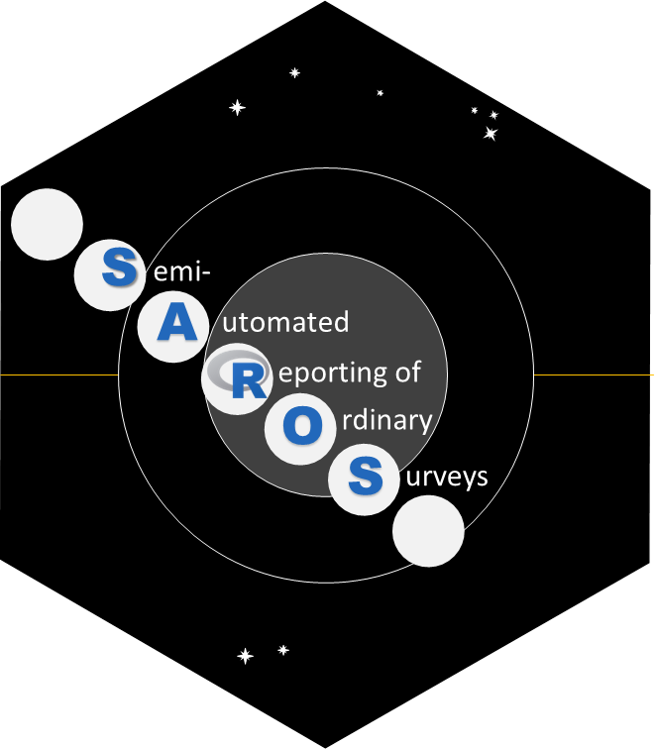
Notes:
Skjule hvis kke signifikant
Word-versjon
Møte om referanser, særlig figur og tabelreferanser.
Cat_prop/freq_table må ha N
Total-N for bi_catcat_freq_table
Institusjonsspesifikke rapporter 12. mai:
Skjul hvis under N

Slide 2
Nettstedstruktur

Slide 3
saros.nifu.no (kun server med mapper)
Deltakerundersøkelsen
Spørringene til Skole-Norge
Arbeidsgiverundersøkelsen
Metode_generelt.html
Rapporter
2023Høst
2023Vår
Hovedrapport
Skreddersydde rapporter
About_history.html
Kandidatundersøkelsen
SAROS
OsloMet*
HVL*
…*
Kap1.html
<+mapper>
2022Høst
Index.html
Tema1
Tema2
Kap2.html
Kap3.html
Sammendrag.html
Forord.html
Tidsserieanalyser

Slide 4
Rapportstruktur

Slide 5
NIFU-logo
Om prosjektet
Generelt om metode
Rapporter
Tidsserieanalyser
2023-høst v
1 Innledning
2 Beskrivelse av utvalg og
gjennomføring
3 Tema1
4 Tema2
5 Tema3
6 Tema4
For deltakende institusjoner
OsloMet
HVL
…
2023-vår >
2022-høst >
2022-vår >
2021-høst >
2021-vår >
Innhold
2 Beskrivelse av utvalg og gjennomføring
2.1 Overordnet om bakgrunnsvariabler
2.2 Overordnet om antall respondenter og svarprosent
2.3 Grunnskoleutvalget: 43,7 prosent deltakelse
2.4 Videregåendeutvalget: 51 prosent deltakelse
2.5 Kommuneutvalget: 53,8 prosent deltakelse
2.6 Representativitet og gjennomføring
2.7 Hvem svarer på undersøkelsen?
Andre formater
MS Word

Slide 6
SAROS komponenter
(flytte til egen pptx-fil)

Slide 7
{saros}
R-pakke som lager rapportutkast i qmd-format (for enhver institusjon)
Inneholder noen standard innstillingsfiler og maler for at pakken skal fungere fint, men ingenting NIFU-spesifikt.
{nifutheme}
R-pakke med grafiske verktøy for NIFU: fargepaletter for {ggplot2}
{nifumal}
Funksjoner for å pushe filer til nettside, Sharepoint, etc.
R-pakke med maler, innstillinger til SAROS, osv som er veldig spesifikt for NIFUs behov

Slide 8
Filnavn | Formål | Status
_report_generation_setup.yml | Bestemme innhold i rapporter (+ noe design/layout) | Ok - løfte ut layout/design til _metadata_report.yaml?
_nifu_qmd_start_section.qmd | Qmd-del som kommer først i alle kapitler | Ok
_nifu_qmd_end_section.qmd | Qmd-del som kommer først i alle kapitler | Ok
_metadata_report.yaml | YAML for rapport-indeksfil (layout, design, etc) | Ok
_chapter_template.yaml | YAML for kapittel-fil | Ok
_quarto_project.yaml | YAML for prosjektnettsted | Uferdig
methodchapter_tables.R | R-skript for tabeller i metodekapittel | Ok – kan generalisere mer
methodchapter_maps.R | + kart | Ok – kan generalisere mer
methodchapter_inline.R | + inline uttrykk (`r tall`) | Uferdig
<*.R> | Forenkle dataprep etc der mye må finjusteres | Uferdig
methodchapter.qmd | Gjenbruke metodekapitler på tvers av surveyer | Ok – kan generalisere mye mer
nifustil.css | Noe design må innstilles her | Uferdig
custom-reference-doc.docx | NIFU-mal i Word-versjon | Ok – tabeller og stiler må forbedres
.htaccess | Passordbeskytte skreddersydde rapporter | Uferdig
ProjectFolderStructure.zip | Ferdig oppsett for forskere med mapper og R-filer, en generell versjon og en for NIFU | Uferdig

Slide 9
Teknisk tilgang til å endre slike rapportsider

Slide 10
FileZilla (eller lignende FTP-serverapplikasjon)
Første gang:
Site manager => New site
Protocol: FTP
Host: cpanel80.proisp.no
Port: <blank>
Encryption: Use explicit FTP over TLS if available
Logon type: Normal
User: stephan@nifustaging.net
Password: <dittpassord>
Sett om ønskelig en default local directory til din mappebane for ønsket prosjekt.
Connect
Kopier så over filer til riktig mappe (eller andre endringer).
Fra-mappe (lokal prosjektundermappe på teams):
C:/Users/<dittbrukernavn>/NIFU/<prosjekthovedmappe>/SAROS/
Til-mappe (på serveren):

Slide 11
Beslutninger

Slide 12
Nifustaging.net: har jeg tilgang til SSH-kobling? Får ikke koblet på…
Kan .htpasswd-banene legges i en felles mappe i rot-mappen? Eller må de ligge sammen med hver sin .htaccess?
Hvordan finner jeg info om hvilken server som kjøres? (nice to know)
Apache
proisp.no
Filer pushet til server gjøres umiddelbart tilgjengelig (for noen som venter/skraper)?
Så .htaccess bør lastes opp før andre filer?

